Slide 1



Evaluation of hit point distortion due to beamstrahlung in the ILD-TPC using a new 3-d code
LCWS2025 2025.10.21
Valencia, Spain
Kanako Watanabe, Daniel Jeans ^{A}, Keisuke Fujii^{A}, Shinya Narita, Ritsuya Hosokawa
Iwate University, 𝑲𝑬𝑲 ^{A}
Notes:
Good morning everyone.
I’m Kanako Watanabe, from Iwate University.
Today, I’d like to talk about my study on Evaluation of hit point distortion due to beamstrahlung in the ILD-TPC using a new 3-d code.
This work is part of our effort to understand the background and performance of the TPC at the International Linear Collider, or ILC.
今日は、ILD-TPCにおけるイオンバックフローと空間電荷効果の研究についてお話しします。
この研究は、国際リニアコライダー（ILC）のTPC性能やバックグラウンドを理解するための一部です。

Slide 2
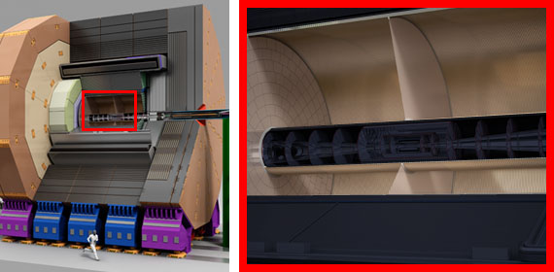
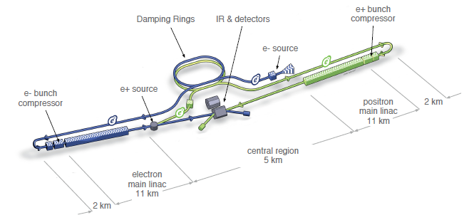
1. Background
The realization of a Higgs Factory is eagerly awaited to discover new physics beyond the Standard Model.
The International Linear Collider (ILC) is one of the Higgs Factories currently being considered.
The use of a Time Projection Chamber (TPC) has been chosen for ILD because of low mass continuous tracking and dE/dx.
International Linear Collider (ILC)▼
▼ILC
ILD ▶
TPC
Ref. : ILC-TDR
Notes:
(I will skip the introduction part since everyone is already familiar with it)
The realization of a Higgs Factory is eagerly awaited to discover new physics beyond the Standard Model.
The International Linear Collider (ILC) is one of the Higgs Factory currently being considered.
For the ILD detector, the use of a Time Projection Chamber (TPC) has been chosen because it provides low-mass continuous tracking and allows dE/dx measurements.
ILCはヒッグスや電弱過程の精密測定を目指しています。そのためILD検出器では非常に高精度なトラッキング性能が求められます。
TPCはILDの主要なトラッカーであり、1トラックあたり200点以上の測定点を提供し、運動量分解能と粒子識別に優れます。
しかし、その性能はイオンバックフローやバックグラウンドイオンの影響を受ける可能性があります。
検出器コンセプトの一つにILDがあり、その粒子飛跡決定のためにTPCの使用が検討されている。
ILDはSiD に比べ, 荷電粒子の運動量の精度が高い, クラスターが重なる確率が低い, ジェットの重なる確率が低いという利点がある。
ILDは、非常に詳細で広範囲にわたる粒子の測定を重視しています。全体的なエネルギー解像度と空間解像度のバランスを取ることを目指しており、複雑な物理現象を検出するために、複数の検出技術を統合しています。
ILDは、エネルギー解像度と粒子識別能力において非常に高い性能を発揮します。カロリメトリとトラッキングを組み合わせて、複雑な粒子の衝突結果を高精度に分析できます。特に、粒子識別能力が強力で、異なる種類の粒子（電子、陽電子、ミューオン、クォークなど）の識別が得意です。
精度と粒子識別能力が非常に高く、複雑な衝突後の粒子の詳細な分析を行うため、特に複雑な物理現象や新しい物理を探る実験に適しています。

Slide 3
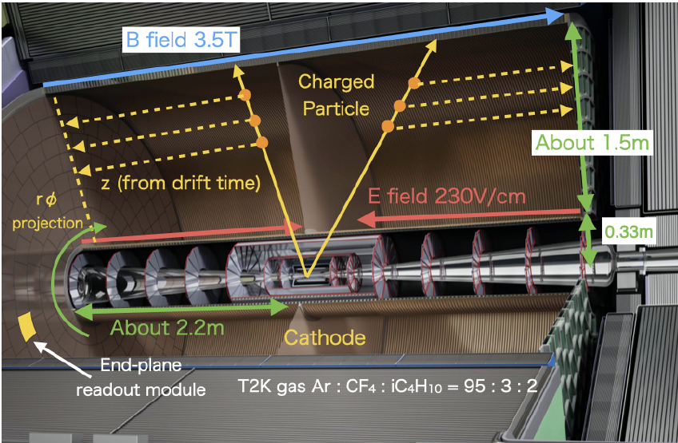

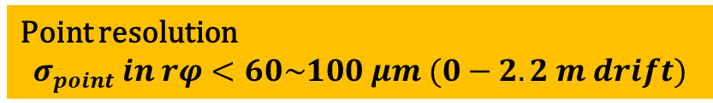
2. Required performance for ILD-TPC
Recoil mass measurement for Higgs-strahlung required momentum resolution of 2×10⁻⁵ /GeV (VTX + SIT + TPC + SET)
▼ ILD-TPC
Momentum resolution at 3.5 T for TPC only
$σ_{(1/P_{t})}≅1×{10}^{−4} /GeV/c$
Point resolution
$$σ_{point }in rφ<60\sim 100 μm (0−2.2 m drift)$$
Ref. : Y. Aoki, Doctor thesis
ΔrΦ required sagitta(x) resolution ($σ_{(1/P_{t})} ≅ 2×{10}^{−5} /GeV, B = 3.5 T, Pt =125 GeV, R =1.5 m$)
Required sagitta resolution $σ_{x} ≈6 μm$
Notes:
(I will also skip this page)
The Time Projection Chamber (TPC) of ILD is designed to provide precise tracking over a large volume.
For the ILD detector, the recoil mass measurement in the Higgs–strahlung process requires a momentum resolution of 2 × 10⁻⁵ /GeV/c for the full tracking system — including the Vertex Detector, Silicon Inner Tracker, TPC, and Silicon External Tracker.
At a magnetic field of 3.5 T, the momentum resolution of the TPC alone is expected to be about 1×10⁻⁴ per GeV/c.
This performance comes from a point resolution of 60–100 µm in the r–φ plane over the full 2.2 m drift length.
Under these conditions, we expect a sagitta resolution of approximately 6 µm, which is crucial for achieving the overall ILD tracking requirement.
ヒッグス・ストラールング過程の反跳質量測定では、VTX・SIT・TPC・SETを含む全トラッキングシステムで
2×10⁻⁵ /GeV/cの運動量分解能が求められます。
ILDのタイムプロジェクションチェンバー（TPC）は、広い体積で高精度なトラッキングを提供するよう設計されています。
3.5テスラの磁場下では、TPC単体でおよそ1×10⁻⁴ /GeV/cの運動量分解能が期待されます。
これは、1トラックあたり約220点の測定点と、全ドリフト長（2.2 m）にわたってr–φ平面で60〜100 µmの位置分解能を達成できる設計によるものです。
これらの条件のもとで、約6 µmのサジッタ分解能が見込まれ、この精度がILDの要求を満たすために重要です。
TPCは
Ionized electrons generated by the reaction between the generated charged particles and gas molecules drift along the electric field in the anode direction (Z direction).
They are amplified by the GEM and the charge signal is detected at the readout electrode.
From the position and time of arrival at the readout electrode, the three-dimensional coordinates of the generation of ionized electrons are determined.
The track of the charged particle is reconstructed and its momentum is measured.
JPS:TPCの動作原理よりもパラメータを話す(測定精度の決め方など？)
モジュールでセットになっている右の図直す
：衝突により発生した荷電粒子がガス分子とぶつかり電離電子を発生させ、その電離電子が電場に沿ってZ方向にドリフトし読み出しパッドで検出する。読み出しパッドに到達した位置と時間から、電離電子が発生した3次元座標が決定される。また、読み出した粒子の電荷量からエネルギー損失dE/dxが計算され、粒子を識別する。
電離電子より得られる電荷信号は小さいので、読み出しパッドに到達する前に信号を増幅する必要がある。
その際必要となるのがGEMとゲートと呼ばれる装置である。

Slide 4
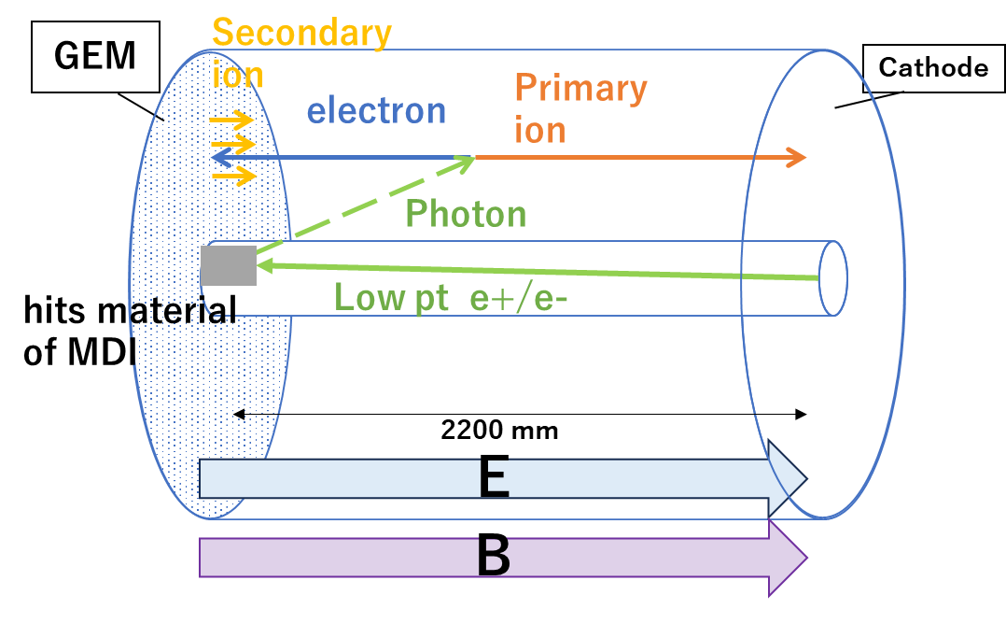
3. Potential Problem : Ions in TPC
Potential Background sources
  Beamstrahlung
  2-photon hadrons
  Synchrotron radiation
  Beam gas interaction …
Beamstrahlung
… Low-Pt e⁻ e⁺ collide with the MDI and the emitted some MeV photons penetrate into the TPC.
Primary ion
Ions generated
within the TPC
Secondary ion
Ions produced when amplified by GEM
If we assume ion drift = 5×10³ mm/s
➡ Max Drift time = 0.44 s
>> This corresponds to 3 trains in 0.44 s.
(1 train = 1312 bunches, and repeat at 5 Hz)
Ions remain within the TPC, distorting the electric field.
(Distortions in Δrφ, which affect the sagitta measurement, are caused by the radial E-field component (Er) due to the ExB effect.)
We can ignore secondary ions in ILC because of using Gate.
➡ We will focus on primary ions.
Notes:
In the TPC, several background sources can affect the detector performance, and one of the most important among them is Beamstrahlung.
At the ILC, the strong electromagnetic fields at the interaction point cause the beam electrons and positrons to emit radiation photons.
These photons can then convert into low Pt electron–positron pairs, and hits material MDI to turn create e-e+ in the detector gas.
The left figure shows how ions are generated inside the TPC.
The ions produced inside the TPC are referred to as primary ions, and ions created during signal amplification in the GEM are called secondary ions.
we assume ion drift speed is 5×10³ mm/s.
Since ions drift much more slowly than electrons, up to three trains of ions can remain in the TPC.
These ions distort the electric field and can shift the arrival positions of drift electrons.
Distortions in Delta r-phi, which affect the sagitta measurement, are caused by the radial E-field component (Er) due to the ExB effect.
As for the secondary ions produced in the GEM, they are considered to be controlled by the gating device in the ILC operation,
In this study, we focus on the effect of primary ions, assuming that secondary ions in the ILC can be controlled by the gating device.
TPCにおいていくつかバックグラウンド要因が発生しますが、主要な一つがBeamstrahlungです。
ILCでは衝突点の強い電磁場により電子・陽電子が高エネルギー光子を放出します。それらの光子が電子・陽電子対を検出器ガス中で発生させます。
左の図はTPC内でイオンが発生する様子です。
TPC内で発生したイオンを一次イオン、GEMで信号増幅された際にできるイオンを二次イオンと呼びます。イオンのドリフト速度は電子に比べて遅く、TPC内に最大3train分のイオンが残ります。これらのイオンは電場を歪め、電離電子の到達位置をずらす可能性があります。
磁場に垂直な方向の電場から受けるE×B効果のみが読み出し面上の位置への影響があるため、r方向の電場歪みを考えます。
ILCにおける２次イオンについてはGate装置によって制御できるとみなし、今回は一次イオンの影響に着目しました。
Beamstaugle
ビーム放射光子は、強く集束した接近するバンチの電磁場との相互作用で ILC ビーム粒子から放射されます。これらの光子は、広いエネルギースペクトルを持つ e + e- ペアに変換できます。低エネルギー粒子対のほとんどはソレノイド磁場によって Z 軸近くに閉じ込められていますが、衝突ビーム間の交差角のため、かなりの割合が入射ビームパイプと出射ビームパイプの近くにある非常に前方の検出器に当たります。中央の検出器も、e + e- 粒子対によって直接的に、また前方の検出器からの低エネルギー粒子の後方散乱によって間接的に影響を受けます。これらの影響を軽減するために、メインのソレノイド磁場に小さな双極子場を追加することが提案されました。このいわゆる「反 DID」磁場を調整して、e + e- 粒子の大部分を出射ビームパイプに導くことができます。これらの影響を軽減するために、メインのソレノイド磁場に小さな双極子場を追加することが提案されました。このいわゆる「反 DID」磁場を調整して、e + e- 粒子の大部分を出射ビームパイプに導くことができます。これらの影響は、最新の 250 GeV ILC 条件 (ILC250、セクション 3 を参照) について、ビーム放射粒子生成と ILD 内での追跡の完全なシミュレーションを使用して定量化されています [122]。

Slide 5
4. Purpose of this study
    Electric field distortion by positive ions
    Distortion Δrφ affects sagitta measurement
Issue
Previously calculated Δrφ in 2D
➡ this talk : Verify in 3D for better accuracy
Previous studies
- 2d calculation assuming φ-symmetry
- for a static ion distribution
This study
- 3d calculation without assuming φ-symmetry
>> general (non-local) φ-dependence
- The reproducibility of the distortion at a given point in the aaabunch train
Notes:
The Issue of this study is the distortion caused by positive ions.
Such distortions, represented by ΔrΦ, can affect the sagitta measurement.
Previous studies on ion backflow in the TPC mainly focused on two-dimensional distributions.
However, in reality, the ion behavior inside the TPC is three-dimensional.
In this study, we extended the analysis to three dimensions by including the φ dependence, allowing us to evaluate the ion effects in a more realistic way.
In addition, we also examined the time dependence of the ion distribution to better understand its evolution within the TPC.
本研究の対象は、正イオンによって生じる電場の歪みです。
このような歪みは ΔrΦ で表され、サジッタ測定に影響を与える可能性があります。
これまでのイオンバックグラウンド研究は主にr–z平面などの2次元分布に注目してきました。
しかし実際のイオン挙動は3次元的です。本研究ではphi依存性も加え解析を3次元に拡張し、TPC内部のイオンの影響をより現実的に評価する他、時間依存性も確認しました。

Slide 6
5. Evaluation Flow of Δrφ
Simulation flow
Beamstrahlung simulated using GuineaPig
(ILC @ 250 GeV [thanks M. Berggren])
Detector Simulation :ILD_l5_v03
(ILD with realistic field map, without anti-DID field)
Create ion distribution in 3D space
Poisson's equation
Calculate electric field distortion (Er)
TPC volume with conducting walls ➡ modified Bessel function
Langevin equation
Evaluate ionized electron arrival position deviation (Δrφ)
Notes:
This slide shows the overall flow of the simulation. The steps from the third line onward are the parts I worked on.
First, we used simulated data of Beamstrahlung background events produced at ILC 250 GeV, to study how these background particles behave in the ILD detector.
From this, we constructed the three-dimensional ion distribution inside the TPC.
Next, we evaluated the electric field distortion caused by these ions and calculated ΔrΦ, which represents the distortion of the reconstructed track position.
こちらがシミュレーションの全体的な流れです。3行目以降が私がやった部分です。
まず、ILC250GeVの際に発生するBeamstrahlungバックグラウンドイベントがILDでどのような振る舞いをするのかシミュレーションしたデータを用い、3次元空間におけるイオン分布を作成します。
次に、これらのイオンに対して電場歪みを調べ、ΔrΦを計算します。
各rで区切った時のrΦ平面を見ている
各点の電場歪みを見ている

Slide 7
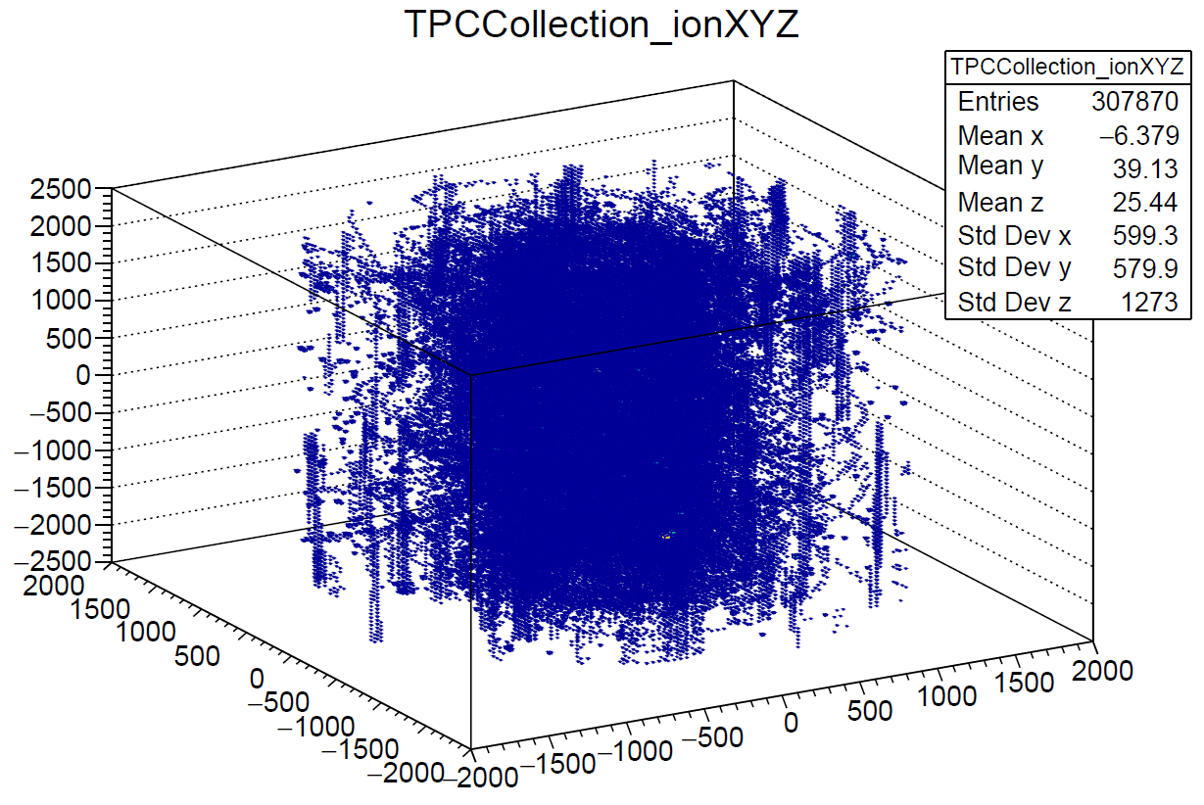
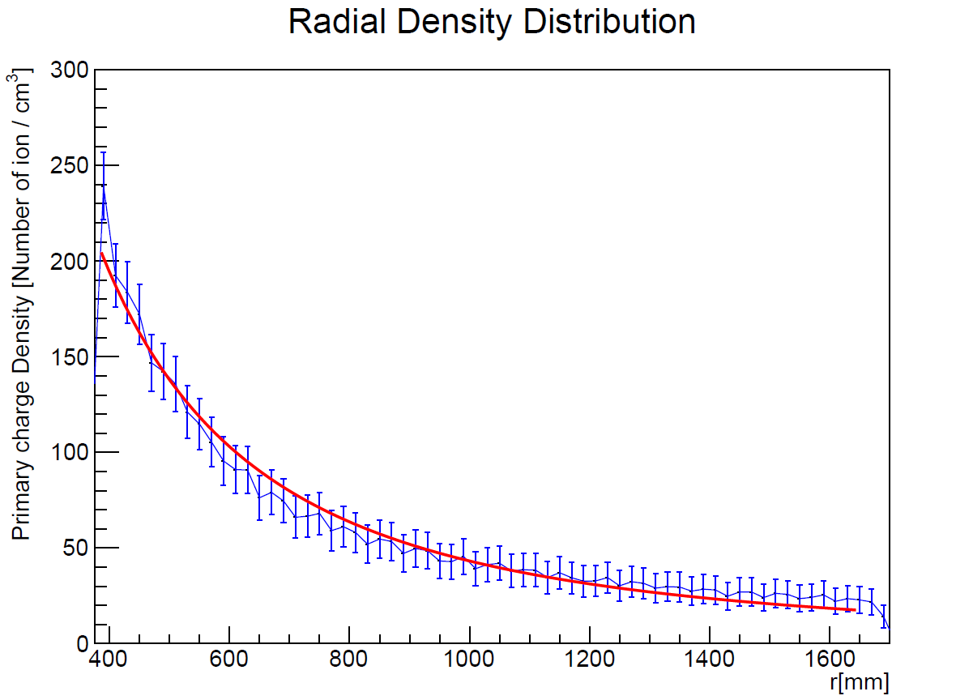
6. Results … (1) Ion distribution (3 trains)
Primary Ion distribution
(3 trains)
Ion density
[ion number
/cm³]
Primary ion density vs. r
Z
[mm]
X[mm]
Y[mm]
r[mm]
The central part has high-ion density because more background particles at the smaller diameter.
Notes:
The left figure shows the ion distribution generated from Beamstrahlung events.
The right figure shows the ion density as a function of radius r.
The central region has a higher ion density, because more background particles are produced at smaller radii.
These results are used as the input for the following 2D and 3D analyses.
左の図は、Beamstrahlung 事象から生成されたイオン分布を示しています。右の図は、半径 r ごとのイオン密度を示しています。
中心部では 小さい半径でバックグラウンド粒子が多く生成されるため、イオン密度が高くなっています。
これらの結果を、この後の2次元・3次元解析の入力データとして使用しました。

Slide 8
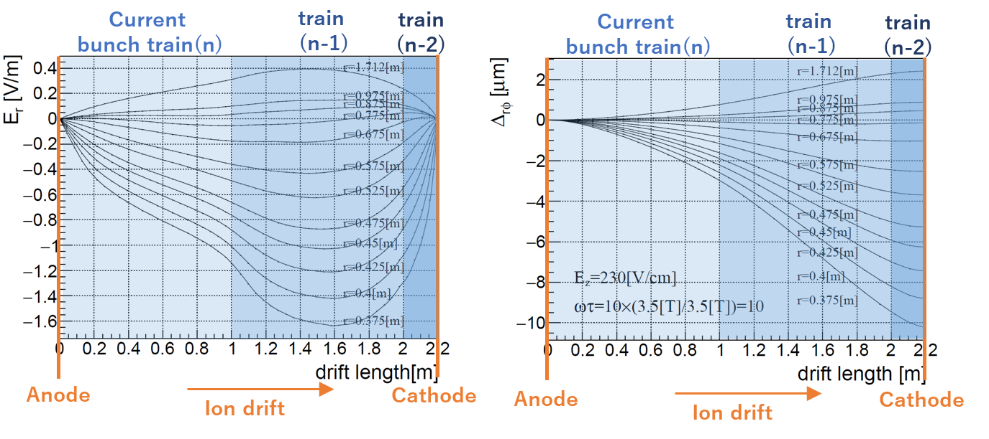
6. Results … (2) Er & Δrφ 2D histogram (3 trains)
Er
Δrφ
0.2 s
( If we assume ion drift = 5×10³ mm/s )
3 regions contain ions from different trains.
Er is small near the conducting cathode and anode planes.
Notes:
This slide shows the results of the two-dimensional analysis.
We investigated the effect caused by primary ions accumulated from three trains.
The left figure shows the variation of Er as a function of r and z, and the right figure shows the variation of ΔrΦ with r and z.
The 3 regions, distinguished by different shades of light blue, correspond to ion accumulation from bunch trains at different timings.
The electric field $E_{r}$becomes smaller near the conducting cathode and anode planes.
The lowest curve represents the innermost radius, and as we move upward, the curves correspond to regions closer to the outer radius.
It can be seen that the distortion in the negative $r$-direction is larger at smaller radii.
こちらは 2次元解析の結果です。3トレイン分の一次イオンが蓄積されたときの影響を調べています。
左の図は r および z に対する Er の変動を、右の図は r および z に対する ΔrΦ の変動を示しています。
水色の濃さで色分けした3つの領域は、それぞれ 異なるトレインからのイオン蓄積に対応しています。
Er は カソードおよびアノード電極付近で小さくなっています。
また、一番下のカーブは最も内径側、上に行くにしたがって外径に近いところの値になっています。
半径の小さい領域では r負方向への歪みがより大きいことが分かります。

Slide 9
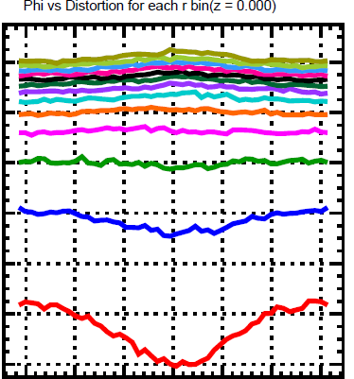
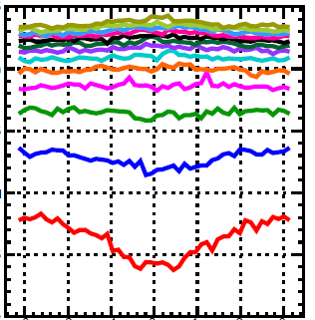
6. Results … (3) Er & Δrφ 3D histogram (3 trains)
(“z=0.0 m” is Electron drift through entire TPC volume)
Er z = 0.8 m
Δrφ z = 0.0 m
0.5
r_out = 1.712 m
3.5
＠r = 1.6 m
＠r = 1.6 m
…
0
＠r = 0.8 m
…
＠r = 0.7 m
0
＠r = 0.8 m
＠r = 0.6 m
＠r = 0.7 m
Er
[V/m]
Δrφ
[μm]
＠r = 0.6 m
Δrφ
[um]
＠r = 0.5 m
＠r = 0.5 m
＠r = 0.4 m
＠r = 0.4 m
-2.0
r_in = 0.375 m
-10.5
-π
0
π
-π
0
π
φ[rad]
φ[rad]
RMS〈Δrφ〉by φ : ~ 0.9 μm @ r = 0.4 m (maximum Δrφ)
Notes:
Here, I show the results of our new three-dimensional analysis.
The left plot shows the φ-dependent variations of E_r, while the right plot shows the φ-dependent variations of ΔrΦ.
Different colors correspond to different radii.
The electric field distortion reaches up to about -1.6 V/m, and the corresponding ΔrΦ is estimated to be around -10 μm.
As seen from the result at R = 0.4 m (red line), smaller radii experience larger distortions.
We also observed φ-dependent variations that were not visible in the 2D analysis.
The ΔrΦ is not uniform around the full TPC; a maximum variation of about 0.9 μm is seen.
こちらが新たに行った3次元解析の結果です。
左はEr、右はΔrΦのφ毎の変動を表しています。色の違いは径の違いを示しています。
最大で-2V/m程度の電場歪みが生じており、Δrφは-10um程度と見込めます。
R=0.4m、赤線、の結果などからわかるように、径が小さい方が大きく歪んでいます。2次元解析では見えなかったφ方向の変動が確認できました。
ΔrΦはTPC全周で一様ではなく、最大0.9um程度のバラつきが見られました。

Slide 10
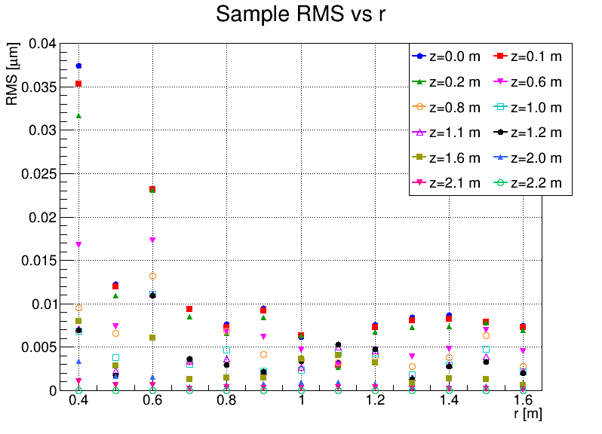
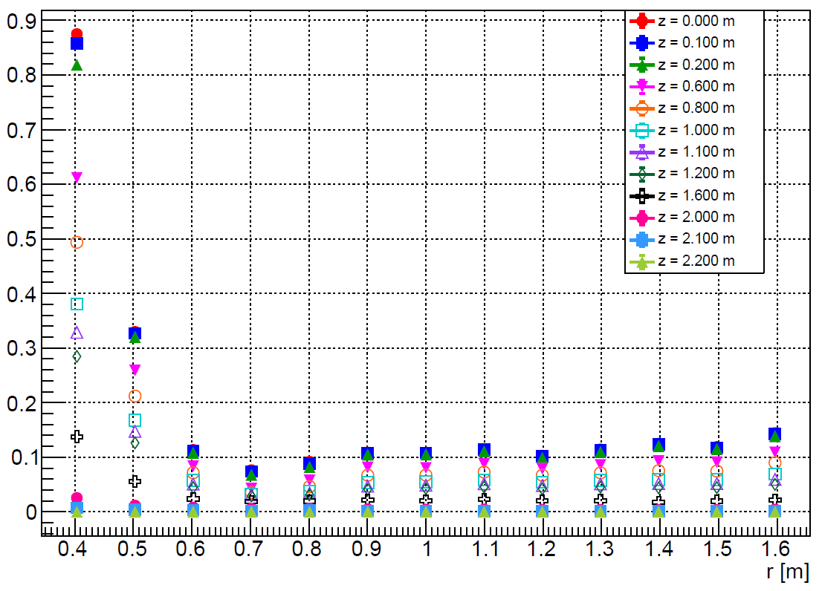
6. Results … (3) Er & Δrφ 3D histogram (3 trains)
The RMS of ⟨Δrφ⟩ across all φ at the given r and z.
➡ φ variations are up to about ~0.9 μm (10%).
@ r = 0.4 m.
RMS〈Δrφ〉in the central region of the TPC (r = 0.8 m)
is ~0.1 μm.
Notes:
When comparing RMS values, we find the following:
For the φ-dependent case, the distortion at R = 0.4 m, where the maximum distortion occurs, is about 0.9 μm.
On the other hand, for a track passing through the TPC, near the center at R = 0.8 m, the RMS is only about 0.1 μm.
RMS値で比較するとこのようになります。
Φ依存の時、最も大きなゆがみが見込まれるr=0.4mにおいて歪みは0.9umでした。
一方トラックがTPCを通るとき、中心付近であるr=0.8ｍのあたりではＲＭＳ~0.1um程度である。

Slide 11
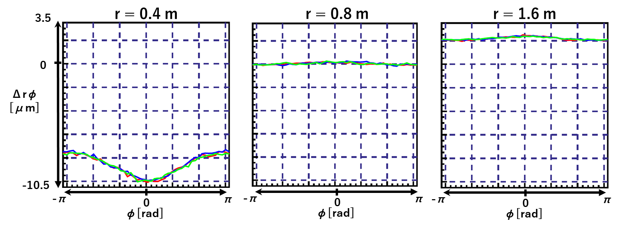
6. Results … (4) Compare different data sets
We consider two aspects of the time-stability of distortions:
  The variation during a bunch train, as the ion cloud builds up with bunch crossings so far happened. ➡ future work
  The reproducibility of the distortion at a given point in the bunch train
➡ this study : compare results using 3 independent input data sets.
Δrφ @ full drift for sets
Data set_A Data set_B Data set_C
Reproducibility of〈Δrφ〉: RMS ~ 0.01 μm @ r = 0.8 m (TPC center)
Notes:
We also compared different data sets.
We can consider two aspects of the time stability of the distortions.
First, the variation during a bunch train, as the ion cloud builds up with bunch crossings so far — this part will be addressed in future work.
Second, the reproducibility of the distortion at a given point in the bunch train.
This is the focus of the current study, where we compare the results using three independent input data sets.
We created three different ion distributions,and compared the resulting ΔrΦ distortions.
From left to right, the plots show the ΔrΦ caused by the ion distributions at r = 0.4 m, 0.8 m, and 1.0 m.
All of these correspond to the full drift time, where the distortion becomes the largest.
The three curves almost overlap, indicating that the time dependence is much smaller compared to the φ dependence.
異なるイオン分布の比較も行いました。
異なる３種類のイオン分布を作成し、それらが起こすΔrφについて比較しました。
左から、r=0.4m, 0.8m, 1.0m のときの各イオン分布の起こすΔrφを重ねました。いづれも、もっともΔrΦが大きくなるフルドリフトの時の値です。
3本のグラフはほとんど重なって見え、時間依存性はφ依存性に比べて小さいことが分かりました。

Slide 12
6. Results … (4) Compare different data sets
The RMS of ⟨Δrφ⟩ across independent data sets.
➡ Data set’s variations are
up to ~0.04 μm (0.5%).
@ r = 0.4 m.
RMS〈Δrφ〉in the central region
of the TPC (r = 0.8 m)
is ~0.01 μm.
Notes:
When comparing RMS values, we find the following:
For the φ-dependent case, the distortion at R = 0.4 m, where the maximum distortion occurs, is about 0.04 μm.
On the other hand, for a track passing through the TPC, near the center at R = 0.8 m, the RMS is only about 0.1 μm.
RMS値で比較するとこのようになります。
Φ依存の時、最も大きなゆがみが見込まれるr=0.4mにおいて歪みは0.9umでした。
一方トラックがTPCを通るとき、中心付近であるr=0.8ｍのあたりではＲＭＳ~0.1um程度である。

Slide 13
7. Summary
Calculated Δrφ in 3D due to primary ions from beamstrahlung
Primary ion…Δrφ~ Max 10 μm with 3 trains
  RMS〈Δrφ〉by φ : ~ 0.1 μm @ r = 0.8 m (TPC center) [preliminary]
  RMS〈Δrφ〉by φ : ~ 0.9 μm @ r = 0.4 m (maximum Δrφ)
  >> probably φ-dependent correction is possible and useful.
  Reproducibility of〈Δrφ〉: RMS ~ 0.01 μm @ r = 0.8 m
  >> much smaller than required sagitta resolution within TPC.
  ➡ no data set’s-dependent effect needed(for stable accelerator conditions)
Further study :
Variation of distortions within a train
Investigate the local effect due to micro-curlers.
TPC at circular colliders. (Circular : much higher repetition rate➡expect much higher ion densities)
Notes:
To summarize, we Calculated Δrφ in 3D due to primary ions from beamstrahlung.
As a results, the maximum ΔrΦ is about 10 micrometers with 3 trains accumulated in the TPC.
Regarding the φ dependence of ΔrΦ, the RMS is about 0.1 μm near the TPC center and reaches up to 0.9 μm at the location of maximum distortion.
Therefore, a φ-dependent correction is possible and useful.
For the time dependence, the RMS near the TPC center is about 0.1 μm, which is much smaller than the required sagitta resolution within the TPC.
Thus, no time-dependent correction is needed, assuming stable accelerator conditions.
I would like to thank my supervisors and the members of the ILD-TPC group for their kind support.
Thank you very much for your attention.
まとめると、ILD-TPCにおけるイオンバックグラウンドの3次元解析手法を開発しました。
ΔrφのΦ依存について、TPC中心付近ではRMSは0.1um程度、最も歪むところでは0.9um程度でした。したがって、probably phi dependent correction is possible and useful.
時間依存について、TPC中心付近ではRMSは0.1um程度で、much smaller than required sagitta resolution within TPC.
したがって、no time dependent effect needed(for stable accelerator conditions)
結果として、phi依存性の方が3次元的アプローチによりイオンの挙動をより現実的に理解できました。
本研究は今後のILC実験におけるTPCの設計や運用の改善に貢献するものです。
指導教員およびILD-TPCグループの皆さまに感謝申し上げます。
ご清聴ありがとうございました。
実際のアルゴリズムでもやってみる
どこまで信用できるの？違う上場を使って確認する
500GeV,1TeVは拡張性のプロモーションのため、
まだできていないけどFCCのパフォも評価したい
マシンのスタディが進んでいるのがILCなのでILCでやりました

Slide 15
Back up

Slide 16
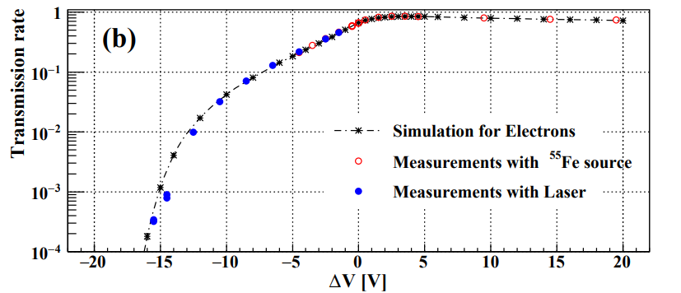
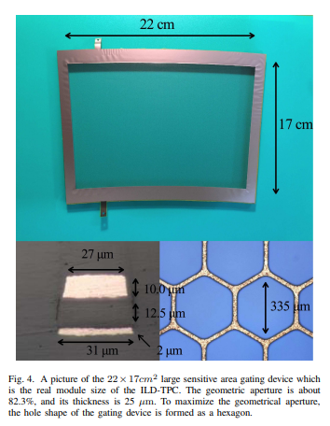
Gate Foil
Gate:
A device that applies a potential difference across both sides to allow the target particles (electrons) to pass through while blocking the passage of unwanted particles (positive ions).
-
Cathode
stop
e⁻
+
-
Measured electron transmission rate as a function of the bias voltage applied to the gating foil
Ref: J.Phys.Conf.Ser. 1498 (2020) 1, 012020
+
Gate
-
+
GEM
Positive ion
+
Readout electrode
Achieved an opening ratio of 82.3%
An ion blocking rate of ~10⁻⁴ is expected.
Notes:
IBFを気にするようになったのはMPGDにしたから？MWPCからそうだった？
ゲートが必要な理由としてIBFがある

Slide 17
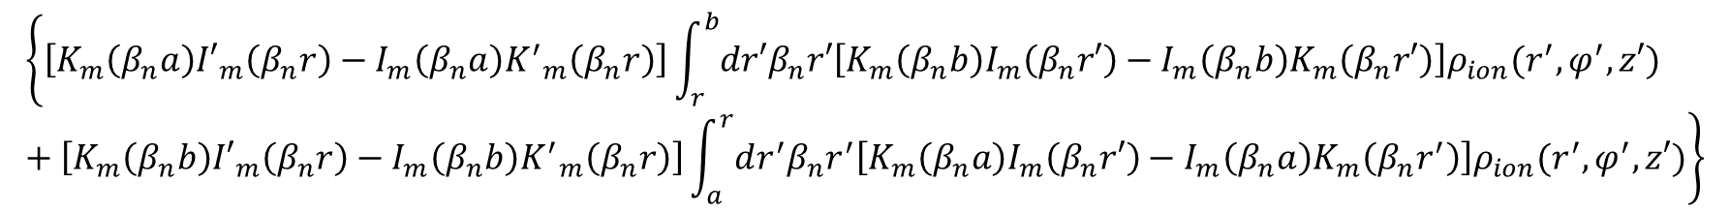
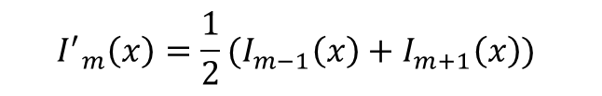
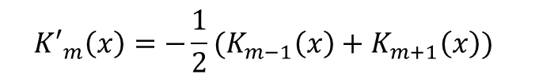


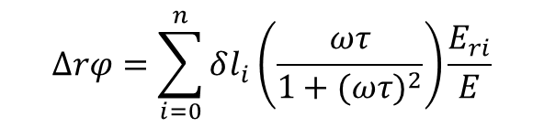
5. Evaluation of Er & Δrφ
Calculate electric field distortion.
・Position pf charge(r’, φ’, z’)
・Observation point (r, φ, z)
Taking the partial derivative of the potential with respect to r yields the following expression for Er:
$$E_{r}\left(r,φ,z\right)=\sum_{n=1}^{nmax}{\sum_{m=0}^{mmax}{\frac{−4sin{(β_{n}z) }}{{ I}_{m}\left(β_{n}a\right) K_{m}\left(β_{n}b\right)−I_{m}\left(β_{n}b\right)K_{m}\left(β_{n}a\right)}\int_{0}^{L}{\frac{dz′}{L}\sin{(β_{n}z′)}\int_{0}^{2π}{dφ′(2−δ_{m0})cos\left[m(φ−φ′)\right]}}}}$$
$$\left\{\left[K_{m}\left(β_{n}a\right){I′}_{m}\left(β_{n}r\right)−I_{m}\left(β_{n}a\right){K^{′}}_{m}\left(β_{n}r\right)\right]\int_{r}^{b}{dr′β_{n}r′\left[K_{m}\left(β_{n}b\right)I_{m}\left(β_{n}r′\right)−I_{m}\left(β_{n}b\right)K_{m}\left(β_{n}r′\right)\right]ρ_{ion}(r^{′}, φ^{′}, z′)}+\left[K_{m}\left(β_{n}b\right){I′}_{m}\left(β_{n}r\right)−I_{m}\left(β_{n}b\right){K^{′}}_{m}\left(β_{n}r\right)\right]\int_{a}^{r}{dr^{′}{β_{n}r}^{′}\left[K_{m}\left(β_{n}a\right)I_{m}\left(β_{n}r′\right)−I_{m}\left(β_{n}a\right)K_{m}\left(β_{n}r^{′}\right)\right]ρ_{ion}(r^{′}, φ^{′}, z′)}\right\}$$
$${I^{′}}_{m}\left(x\right)=\frac{1}{2}(I_{m−1}\left(x\right)+I_{m+1}\left(x\right))$$
$${K′}_{m}\left(x\right)=−\frac{1}{2}(K_{m−1}\left(x\right)+K_{m+1}\left(x\right))$$
( )
$$β_{n}=\frac{nπ}{L}$$
I, K is Bessel function(nmax : for z)(mmax : for Φ)
with a drift distance of $\sum_{i=0}^{n}{δl_{i} :}$
$$∆rφ=\sum_{i=0}^{n}{δl_{i}\left(\frac{ωτ}{1+{(ωτ)}^{2}}\right)\frac{E_{ri}}{E}}$$
$$ω=\frac{eB}{mc} : cyclotron frequency vector τ:mean free time$$
( )
Notes:
各rで区切った時のrΦ平面を見ている
各点の電場歪みを見ている

